Slide 1
3Dカメラ
作成者：石橋尚之
初回作成日：2021年4月26日

Slide 2
用語解説
深度マップ…3次元空間の奥行きを
グレースケール(0(黒)~255(白))で表現したもの。白ほど手前。
カラーマップ…モノクロ画像に疑似的に色を付けたもの

Slide 3
realSense比較
 | 特徴 | 慣性測定 | 深さ精度 | 最小距離 | 深さ画角 | RGB画角 | 価格(円)
D415 |  | なし | 2mまで | 45cm | 64°×41° | 64°×41° | 24750
D435 | RGBとデプスカメラの画角が異なる | なし | 2mまで | 28cm | 86°×57° | 64°×41° | 28875
D435i | D435に慣性測定ユニットが付いたもの | あり | 2mまで | 28cm | 86°×57° | 64°×41° | 30112
D455 |  | あり | 4mまで | 52cm | 86°×57° | 90°×65° | 39087
L515 | 屋内向け | あり |  | 25cm | 75°x55° | 70°×43° | 49980
“信号処理や深度推定をカメラ側で処理“とのこと。参考
価格参考

Slide 4
realSenseまとめ
障害物検知を行うときは約30cmほど見えない部分があるので、その対策用のセンサが必須。
L515は屋内用であり、外光による影響が大きそうなので不適格。参考
長距離を一度に処理したいならD455に決定。
移動経路の可視化を行うならジャイロセンサなどを別でつけるよりも、付属のものがいいと思うためD435iかD455がいいと思う。

Slide 5
realSense使用法
距離がメートル単位でわかる。
（参考プログラムの113行目より。）
ROSはRaspbianでなくUbuntuで動作させる必要がある?参考
距離はrs2_depth_frame_get_distance(frame,横座標,縦座標)より得られる。(参考プログラム109行目より)
個体ごとのパラメータ調整法が不明。
参考プログラム

Slide 6
realSenseジャイロ
ジャイロによる理想の動作
サンプル付き参考

Slide 7
ZED シリーズ
パッシブタイプの3Dカメラは、暗闇では用いることが出来ません。
よって不適格？
商品ページ
https://www.unipos.net/find/product_item.php?id=3124

Slide 8
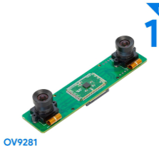
3dカメラNo2
サンプルプログラム(git)
解説ページ
販売ページ

Slide 9
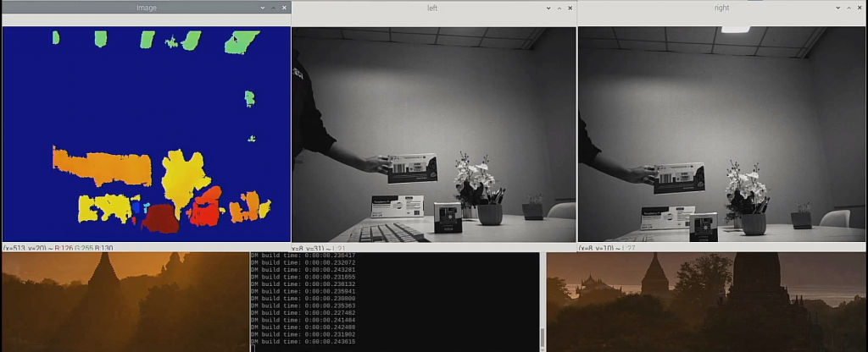
3dカメラNo2 深度マップの場所
解説ページに6_dm_video.pyを動作することで、上記の画像が得られることがわかる。
pythonにおいては、cv2.imshow(ウィンドウ名,画像)でウィンドウを出す。
3つのcv2.imshow()のうち、引数のウィンドウ名から96行目で深度マップをカラーマップに変換した画像を出力していると分かる。
95行目のcv2.applyColorMap()がモノクロをカラーマップにしている。
よって、94行目のdisparity_fixtype が深度マップである。

Slide 10
深度マップから障害物検知
深度マップのうち、進行したときにロボットが通る範囲を切り取ることで、処理を軽減できると予測。切り取りの参考
切り出した画像に一定以上の白さがあれば、しょうが異物があると認識。
白を輪郭抽出し、中心座標を物体のある位置として、その物体を避ける動作を行う。参考
輪郭抽出を行うモノクロ画像は二極化して遠くの物体は存在しないものとした方が、処理が正確になるのでは？ (例:125以下の領域を0に変換、それ以外を255に)参考

Slide 11
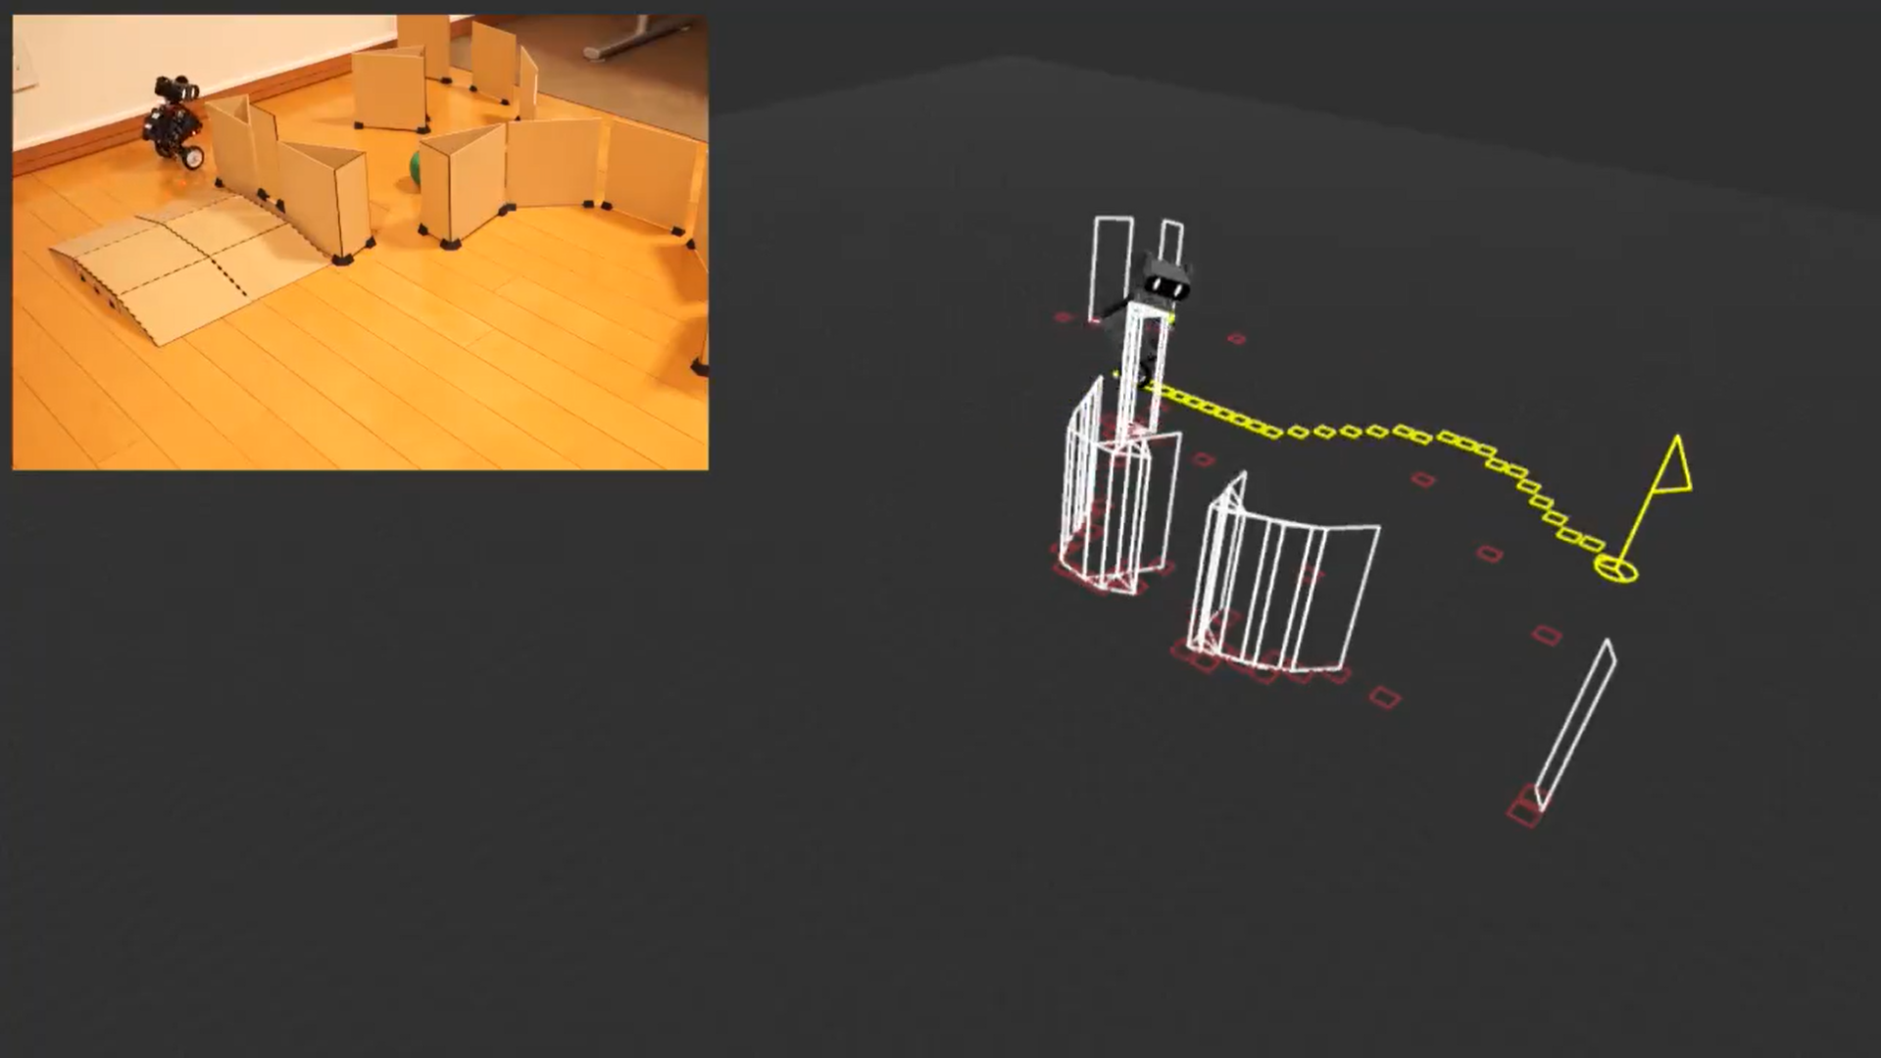
可視化の目標
目標動画
https://twitter.com/WatakoLab/status/1321797336050196481
可視化はPCで行っているようす
https://twitter.com/WatakoLab/status/1321948700738908161

Slide 12
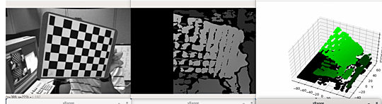
可視化の手法
定点３Dカメラから得た座標データからの可視化は下記のサイトでいける？
https://python.atelierkobato.com/axes3d/
3Dカメラの移動を加速度センサやジャイロセンサ、GPSから取得できる。
3Dカメラの座標の変化量をカメラから得た座標データに加え続けることで、周辺の可視化データが得られる?
深度マップから座標データはそのまま取れない。
右上の図から、頑張れば座標取れる模様だが詳細不明。参考

Slide 13
Webカメラによる視点の配信
Mjpg-streamer使用
五山カメラのようにyoutubeを利用するのもよい。
Mjpg-streamerの画像をpythonで受け取る方法。参考
Pythonで加工した画像をmjpg-streamerでは配信できない？
FLASKとopenCVによる配信。参考

Slide 14
ステップ
Webカメラによるデータ配信
3dカメラによる障害物検知
3dカメラの画面配信
定点3dカメラによるデータの可視化
3dカメラの移動距離の認識(GPSはロボットの移動を計るのでジャイロなどの方がよい)。
3dカメラの全観測データの可視化

Slide 15
まとめ
Webカメラによる視点配信は容易。
3dカメラから深度マップを取り出し、障害物の認識までは頑張ればできそう。
3dカメラの正確な移動量や3dカメラから障害物の座標認識の方法が、詳細不明で可視化を行えるか疑問。
使用するセンサはどこまで絶対に行うか、拡張できる余地を残しておくか、価格

Slide 16
realSense比較リンク
参考比較日本語1
参考比較日本語2
参考公式スペック英語
距離測定プログラムgit

Slide 17
参考リンクのメモ
https://qiita.com/kei_mo
https://demura.net/robot/17459.html

